Slide 1
Case Study
Sistem Informasi Perpustakaan

Slide 2
Use Case Diagram
Seorang siswa untuk menjadi anggota harus mendaftar terlebih dahulu kepada petugas setelah mendaftar mahasiswa tersebut boleh membaca buku. Jika sudah menjadi anggota, siswa tersebut boleh meminjam buku kepada petugas perpustakaan dan mengembalikannya sesuai dengan ketentuan tersebut apabila anggota tersebut telat mengembalikan buku maka anggota dikenakan denda dan membayar denda tersebut kepada petugas.

Slide 3
Seorang penjaga toko mencatat permintaan setelah itu melihat berapa banyak permintaan yang masuk.kemudian penjaga toko harus membuat laporannya. Petugas stok menghitung stok barang apa saja yang ada di stok kemudian membuat laporannya dan untuk petugas keuangan yaitu menghitung barang yang sudah dijual dan pemasukannya kemudian membuat laporan keuangan.

Slide 4
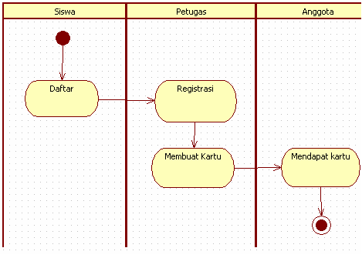
Activity Diagram Pendaftaran
Logika untuk table pendaftaran yaitu Siswa harus mendaftar terlebih dahulu kepada petugas, kemudian petugas registrasi akan membuatkan kartu untuk siswa tersebut, setelah kartu tersebut di buat maka siswa tersebut mendapatkan kartu dan syah menjadi anggota

Slide 5
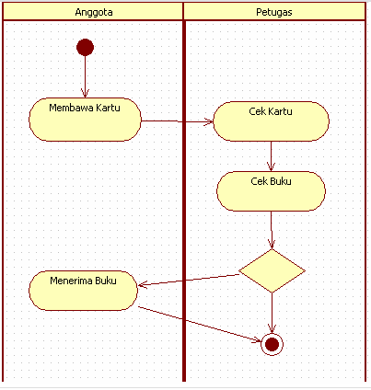
Activity Diagram Peminjaman
Untuk diagram peminjaman anggota harus membawa kartu jika ia ingin meminjam buku, kemudian kartu tersebut diserahkan kepada petugas, dan petugas mengecek kartu tersebut dan mengecek buku yang ingin di pinjam oleh anggota tersebut jika anggota tersebut memenuhi syarat-syarat untuk meminjam buku maka anggota berhak menerima buku tersebut dan jika tidak memenuhi syarat-syaratnya maka anggota tidak menerima buku yang akan ia pinjam.

Slide 6
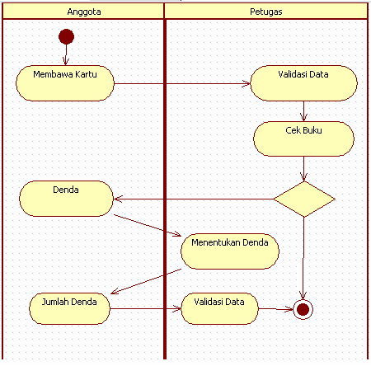
Activity Diagram Pengembalian
Pada table pengembalian buku anggota harus membawa kartu untuk diserahkan kepada petugas, kemudian petugas mengecek validasi data dan cek buku maksudnya mengecek tanggal berakhirnya buku tersebut di kembalikan, jika melewati batas waktu yang ditentukan maka anggota tersebut harus membayar denda dan denda tersebut ditentikan oleh petugas. Anggota menerima jumlah denda yang sudah ditentukan oleh petugas dan jumlahnya tergantung validasi data yang diterima petugas. Jika anggota tersebut tidak terlambat mengembalikan buku maka anggota tersebut tidak dikenai denda.

Slide 7
Sequence Diagram Pendaftaran
Pada diagram pendaftaran petugas dan daftar anggota sebagai objek, petugas memasukan data siswa pada daftar anggota, setelah itu disimpan data tersebut kedalam database daftar anggota kemudian sistem memberikan pesan kepada petugas bahwa pesan tersebut sudah berhasil disimpan.

Slide 8
Sequence Diagram Peminjaman
Untuk diagram peminjaman Petugas dan pinjam sebagai objek, ketika anggota mengembalikan buku maka petugas memasukan id buku dan id siswa pada pinjaman kemudian diproses querynya, setelah berhasil diproses maka maka sistem akan menampilkan data buku yang akan dipinjam oleh siswa tersebut, setelah itu petugas menyimpan data pinjaman pada database pinjaman, kemudian sistem akan memberi pesan kepada petugas bahwa data tersebut sudah berhasil disimpan.

Slide 9
Sequence Diagram Pengembalian
Untuk diagram pengembalian petugas dan form buku sebagai objek, jika siswa mau mengembalikan buku maka petugad harus memasukan data buku yaitu id buku,setelah itu system akan memproses query dan menampilkan data siswa kepada petugas, kemudian petugas menginput tanggal dimana tanggal tersebut ketika siswa meminjam buku, dan system akan mengecek apakah siswa tersebut terlambat atau tidak-nya untuk mengembalikan buku, jika terlambat maka system akan menampilkan denda tersebut kepada petugas, pastinya siswa akan membayar denda tersebut dan petugas menyimpan pengembalian buku yang di pinjam siswa pada database bahwa siswa tersebut sudah mengembalikan buku, maka system akan menyampaikan pesan kepada petugas bahwa menyimpan pengembalian buku sudah berhasil.

